Slide 1

COVID-19 და ქალაქების ეკონომიკური განვითარების კონტექსტი

Slide 2
პანიკური ფაქტები და სტატისტიკა
კორონავირუსის წინააღმდეგ ბრძოლაში 3-ჯერ მეტი სახელმწიფო მონაწილეობს, ვიდრე მეორე მსოფლიო ომში;
2020 წლის პირველი კვარტლის ბოლოს მსოფლიოში საჰაერო ტრანსპორტის მგზავრთა რაოდენობა თითქმის 8-ჯერ შემცირდა;
2020 წლის 30 მარტისთვის სხვადასხვა სიმკაცრის კარანტინში აღმოჩნდა 3,8 მლრდ. კაცი, ანუ მსოფლიოს მოსახლეობის 40%-ზე მეტი;
საერთაშორისო სავალუტო ფონდის ექსპერტთა მონაცემებით, კორონავირუსით გამოწვეული გლობალური მსპ-ის დანაკარგები უახლოეს ხუთ წელიწადში 28 ტრილიონ დოლარს მიაღწევს;
2020 წლის სექტემბრის მდგომარეობით, 80-მა სახელმწიფომ 280 მილიარდი დოლარის მხარდაჭერა მიიღო.

Slide 3
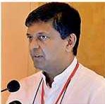
ახალი ტერმინები ეკონომიკურ მეცნიერებაში
შრილანკელ პროფესორ აჯით დე ალვისის მიერ ახალი ტერმინი „კორონომიკსი“ („Coronomics“) შეიქმნა, რომელიც მიიღება ორი ტერმინის „კორონა“ და „ეკონომიკსის“ გაერთიანებით და შეისწავლის კორონავირუსის უარყოფით ეკონომიკურ შედეგებს (http://www.ft.lk/columns/Coronomics-%E2%80%93-Plan-your-eggs-and-the-basket-/4-695109)
Ajith de Alwis
„კორონანომიკა“ („Coronanomics“)
(https://www.project-syndicate.org/commentary/limits-macroeconomic-tools-coronavirus-pandemic-by-barry-eichengreen-2020-03?utm_source=Project+Syndicate+Newsletter&utm_campaign=cba7e1c6a1-sunday_newsletter_15_03_2020&utm_medium=email&utm_term=0_73bad5b7d8-cba7e1c6a1-93567601&mc_cid=cba7e1c6a1&mc_eid=e9fb6cbcc0)

Slide 4
წყარო: პაპავა ვ. და ვ.ჭარაია () „საქართველოს სახელმწიფო ვალის ზრდის პრობლემა COVID-19 პანდემიით გამოწვეული ეკონომიკური კრიზისის პირობებში“. გვ. 7. https://www.researchgate.net/publication/348781610_sakartvelos_sakhelmtsipo_valis_zrdis_problema_COVID-19-is_pandemiit_gamotsveuli_ekonomikuri_krizisis_pirobebshi

Slide 5
სხვადასხვა ინსტიტუციების მიერ საქართველოს
მშპ-ის პროგნოზები
დასახელება | თებერვალი | მარტი | აპრილი | მაისი
TBC Capital |  | 1,7%; 2,5% | -4,5% | -4,5%; -5,5%
ADB |  | 0%
RENCAP |  | -0,5% |  | -2,9%
Galt&Taggart | 3,0% | -3,5% | -4,0%
Sberbank |  | -4,2%
World Bank |  | -0,2%; -2,0%
IMF |  |  | -4,0%
NBG |  |  | -4,0%
MOF |  |  | -4,0%
EBRD |  |  |  | -5,5%
წყარო: ნადარაია ა. და სხვ. (2020), COVID-19-ის ზეგავლენა საქართველოს ეკონომიკაზე. თიბისი კაპიტალი. URL: https://admin.tbccapital.ge/uploads/files/files_d2572184_May15,2020-COVID-19ImpactonGeorgianEconomy.pdf

Slide 6
ტურიზმიდან შემოსავლების ხვედრითი წილი საქართველოს
მშპ-ში 2016-2020 წლებში, %

Slide 7
უცხოელ ვიზიტორთა ვიზიტების რაოდენობა, ათასი

Slide 8
საქართველოში შექმნილი სირთულეები
ეკონომიკური ზრდის 2020 წელი წინა წლის შესაბამის პერიოდთან შედარებით, %
წყარო: www.geostat.ge

Slide 9
2019-2020 წლების ზოგიერთი მაჩვენებლის ცვლილება
 | მაჩვენებელი | პერიოდი | კლება 2019 წლის ანალოგიურ პერიოდთან, %
1 | მთლიანი სამამულო პროდუქტი | იანვარი-მაისი | 13.5
2 | პირდაპირი უცხოური ინვესტიციები | იანვარი-მარტი | 41.7
3 | საერთაშორისო ვიზიტორების ვიზიტები | იანვარი-მარტი | 16.0
4 | საგარეო ვაჭრობის ბრუნვა | იანვარი-მაისი | 16.8
5 | ექსპორტი | იანვარი-მაისი | 16.2
6 | იმპორტი | იანვარი-მაისი | 17.0
წყარო: www.geostat.ge

Slide 10
ეკონომიკური ზრდის შეფასება 2019-2020 წლებში
წყარო: www.geostat.ge

Slide 11
წყარო: www.geostat.ge

Slide 12
საგარეო ვაჭრობის მაჩვენებლები
მაჩვენებელი | 2019 | 2020 | ზრდა/კლება
საგარეო სავაჭრო ბრუნვა | 13315.4 | 11373 | -1942.4
საქონლის რეგისტრირებული ექსპორტი (FOB) | 3798.4 | 3342.1 | -456.3
საქონლის რეგისტრირებული იმპორტი(CIF) | 9516.9 | 8030.9 | -1486
ექსპორტი რეექსპორტის გარეშე | 2324.5 | 2406.9 | 82.4
ექსპორტის წილი სავაჭრო ბრუნვაში, % | 28.5 | 29.4
წყარო: შედგენილია ავტორის მიერ სტატისტიკის სახელმწიფო სამსახურის მასალების მიხედვით

Slide 13
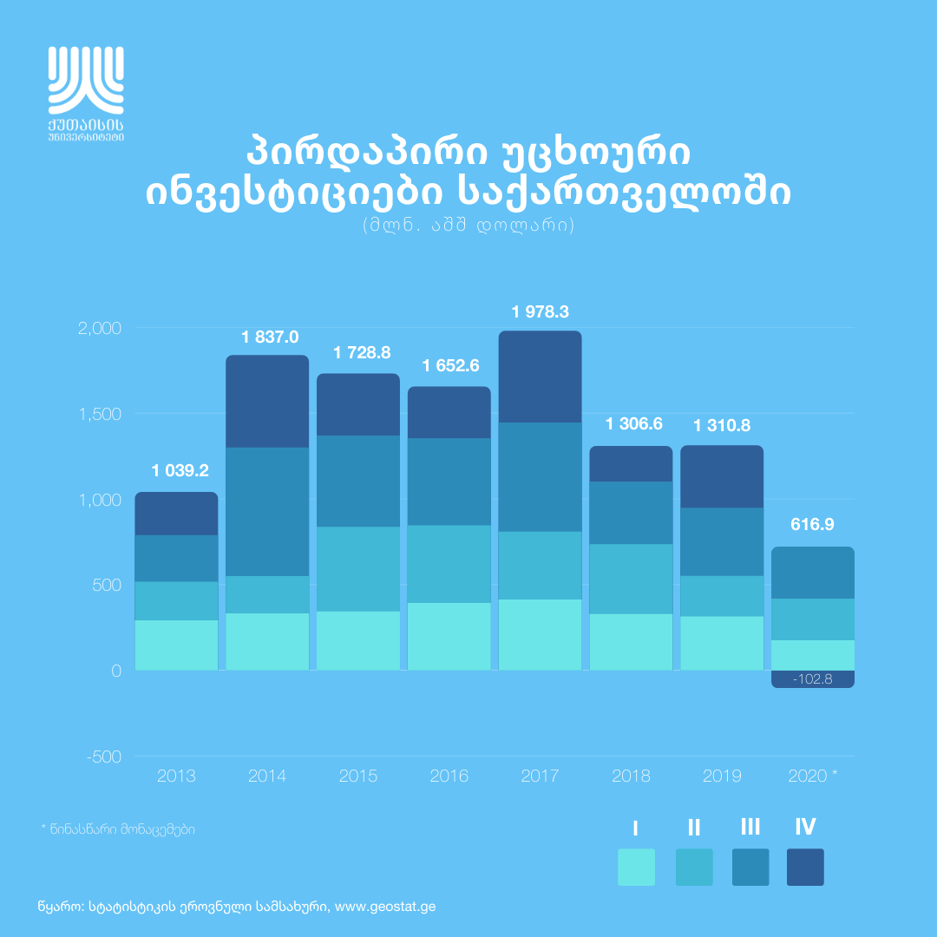
ინვესტიციების დინამიკა საქართველოში 2013-2020 წლებში (მლნ.$)

Slide 14
საქართველოს სახელმწიფო, მთავრობის საშინაო და საგარეო ვალების ნაშთების მოცულობა (მლრდ.ლარი) და მათი შეფარდება GDP-თან (%)
წყარო: პაპავა ვ. და ვ.ჭარაია () „საქართველოს სახელმწიფო ვალის ზრდის პრობლემა COVID-19 პანდემიით გამოწვეული ეკონომიკური კრიზისის პირობებში“. გვ. 8. https://www.researchgate.net/publication/348781610_sakartvelos_sakhelmtsipo_valis_zrdis_problema_COVID-19-is_pandemiit_gamotsveuli_ekonomikuri_krizisis_pirobebshi

Slide 15
რა მივიღეთ?
პირდაპირი უცხოური ინვესტიციების (პუი) მოცულობამ 2020 წელს 616.9 მლნ. აშშ დოლარი შეადგინა, რაც 52.9%-ით ნაკლებია 2019 წლის დაზუსტებულ მონაცემებზე;
2020 წლის მეოთხე კვარტალში საქართველოს მთლიანი საგარეო ვალი 640.1 მლნ აშშ დოლარით გაიზარდა;
ბოლო 15 წელიწადში ეს არის პუი-ს ყველაზე დაბალი მაჩვენებელი;
რეალური მშპ 2019 წელთან შედარებით 6,9%-ით შემცირდა. მოსახლეობის ერთ სულზე გაანგარიშებით იგი 422$-ით შემცირდა და 4274 $-ს გაუტოლდა;
2019 წელს რეალურმა მშპ-მა შეადგინა 16,2 მლრდ. დოლარი, ხოლო 2020 წელს - 15,9 მლრდ. დოლარი (2017 წელს მშპ-ის მაჩვენებელი იყო 16,2 მლრდ. დოლარი, 2018 წელს კი 17,6 მლრდ. დოლარი).

Slide 16
პირდაპირი უცხოური ინვესტიციები საქართველოს ქ.თბილისში, აჭარის არ-ში და იმერეთში 2019-2020 წლებში (ათასი $)
წყარო: შედგენილია ავტორის მიერ სტატისტიკის სახელმწიფო სამსახურის მასალების მიხედვით

Slide 17
ქალაქების COVID-19-ის კრიზისთან ზოგიერთი ღონისძიებების აუცილებლობა:
კომუნიკაცია მოსახლეობასთან და მისი ინფორმირება;
სამუშაო ადგილას და სამუშაო ადგილამდე მისვლის სქემების არსებობა;
სოციალური დისტანცია და შეზღუდვები;
მიზნობრივი ძალისხმევა დაუცველი ჯგუფებისათვის;
ადგილობრივი მომსახურებების მიწოდება, განსაკუთრებით წყლის მიწოდება და ნარჩენების გატანა;
ბიზნესის მხარდაჭერა და ეკონომიკის აღდგენის აუცილებლობა.

Slide 18




ტერიტორიული ერთეულები და COVID-19-ით გამოწვეული სირთულეები: უცხოური გამოცდილება
ავსტრიაში COVID-19-მა ძლიერი ნეგატიური ზეგავლენა მოახდინა ტერიტორიული ერთეულების ბიუჯეტების საგადასახადო შემოსავლების შემცირებაზე (7–12%-ით). მუნიციპალურ დონეზე კრიზისი 2 მლრდ ევროს დამატებით დანახარჯებს მოითხოვს.
გერმანიაში მიწებისათვის საგადასახადო შემოსავლების დანაკარგების პროგნოზი შეადგენდა 11%-ს, ხოლო მუნიციპალიტეტებისათვის 15%-ს. მუნიციპალიტეტების შემოსავლებსა და ხარჯებს შორის წარმოშობილი დეფიციტი 2021 წელს 10 მლრდ. ევროს შეადგენს.
შვეიცარიაში კანტონებისა და მუნიციპალიტეტების საგადასახადო შემოსავლები 2020 წელს შეიძლება 6-8%-ით შემცირდეს მსპ-ის არსებული პროგნოზის - 6,5%-ანი შემცირების პირობებში.
დიდ ბრიტანეთში ადგილობრივი საბჭოების დანახარჯები 7,9%-ით გაიზარდა, 2020 წელს შემოსავლების 5,1%-ანი შემცირების პირობებში.

Slide 19



იტალიის მუნიციპალიტეტების შემოსავლების დანაკარგები 5,6 მლრდ. ევროს მიაღწევს. რეგიონული მთავრობების ხარჯების დიდი ნაწილი (საშუალოდ 85%) ჯანდაცვაზე მოდის, რომელიც ახლო მომავალში გაიზრდება.
საფრანგეთში ხელისუფლების სუბეროვნული ორგანოების დანაკარგებმა 2020 წლის ივლისის ბოლოს 5 მლრდ. ევრო, ხოლო დამატებითმა დანახარჯებმა 2,2 მლრდ. ევრო შეადგინა. შემოსავლებიდან ყველაზე მეტად - 70%-ით შემცირდება საგადასახადო შემოსავალი. ყველაზე მეტი დანაკარგები მუნიციპალიტეტებზე მოდის (46%), ოდნავ მცირე (36%) დეპარტამენტებზე, ხოლო რეგიონებისათვის პროგნოზი 18%-ია.
კანადაში 2020 წლის სამ კვარტალში მუნიციპალიტეტებმა 10-15 მლრდ.კანადური დოლარის შემოსავლები დაკარგეს. ამას ემატება გაუთვალისწინებელი ხარჯები, მ.შ. საზოგადოებრივი უსაფრთხოება და დაზარალებულთა მხარდაჭერა.

Slide 20



ფინეთში COVID-19-ით მუნიციპალიტეტებისათვის მიყენებული ზარალი ფინანსთა სამინისტრომ 1,6-2 მლრდ. ევროს ფარგლებში შეაფასა. 2021 წელს დანაკარგები 1,7 მლრდ. ევროს მიაღწევს. ცენტრალური ხელისუფლებიდან მუნიციპალიტეტებზე მხარდაჭერა 2020 წელს 2 მლრდ. ევროს, ხოლო 2021 წელს 0,9 მლრდ. ევროს შეადგენს.
იაპონიაში კორონავირუსის შესაკავებელი პრეფექტურების დანახარჯებმა 2020 წლის ივლისში 9,5 მლრდ. დოლარი შეადგინა, რამაც მნიშვნელოვნად შეამცირა პრეფექტურათა სარეზერვო ფონდები - 47-მა რეგიონმა გამოიყენა რეზერვების თითქმის 58%.
ისლანდიაში COVID-19-ით გამოწვეული კრიზისის შედეგად მუნიციპალიტეტების ბიუჯეტების საერთო დეფიციტი 33 მლრდ. კრონას შეადგენს, რაც მათი შემოსავლების 8,5% და 2019 წლის მსპ-ის 1,1%-ია.

Slide 21
მსოფლიო ქალაქები კრიზისთან ბრძოლაში
ქალაქი ბრაზილია (ბრაზილია) აუცილებელ საქონელს და კვების პროდუქტს აწვდის დახურულ სკოლებსა და სოციალურ დაწესებულებებს. მოქმედებს „ონლაინ ჩათი“. საქონლისა და მომსახურების ბრუნვიდან გადასახადი (ICMS) შემცირებულია;
მადრიდის (ესპანეთი) საქალაქო საბჭომ დააწესა დაახლოებით 63 მლნ. ევროს საგადასახადო შეღავათები მთავარი პირობაა, რომ ეს ობიექტები წლის ბოლომდე შეინარჩუნებენ სამუშაო ადგილებს;
ბილბაო სთავაზობს მსბ-ს კონსულტაციებს და კონკრეტული მხარდაჭერის ღონისძიებებს, მ.შ. სასწრაფო კონსულტაციებს. ყველა საგადასახადო პროცედურები გადაავადეს;
მილანში (იტალია) მარტის მეორე ნახევრიდან 3 მლნ. ევროს მოცულობის ურთიერთდახმარების ფონდი შეიქმნა ყველაზე გაჭირვებულებისა და რისკის ქვეშ მყოფთათვის. შექმნის პირველ დღეს შემოწირულობებმა 800 ათასი ევრო შეადგინა.

Slide 22
მონრეალი (კანადა) ფინანსურ მხარდაჭერას უხცადებს საწარმოებს, რის შესახებაც მიეწოდებათ „ცხელი ხაზით“. ეს ღონისძიებები ასევე მოიცავს მუნიციპალური გადასახადების გადავადებას, განსაკუთრებულ საფინანსო დახმარებას და სხვა;
ტოკიოში (იაპონია) მოახდინეს იმ დარგებში ფუნქციონირებადი მსბ-ის სუბსიდირება, რომლებიც წარმართავენ ტელელესამუშაოებს ან ახდენენ პროგრამულ უზრუნველყოფას ტელესამუშაოებისათვის. ქალაქმა კრიზისით დაზარალებული მსბ-თვის დაამუშავა დაკრედიტების პროგრამა და შეთავაზა მათ უფასო კონსულტაციები;
იოკოჰამაში შექმნილია სპეციალური საკონსალტინგო ოფისი მცირე და საშუალო საწარმოებისათვის;
ნიუ-იორკის ხელმძღვანელობამ მხარდაჭერა გამოხატა მსბ-ის მიმართ, მ.შ. უპროცენტო სესხებით. კომპანიებისათვის, სადაც 100 კაცამდეა დასაქმებული და შემოსავლები 25%-ით შეუმცირდათ, 75 ათას დოლარამდე სესხის დაფარვის ვადა 15-20 წლით გაუხანგრძლივდათ.

Slide 23
COVID-19-ის ტერიტორიული განზომილება
კრიზისის რეგიონული და ადგილობრივი შედეგები ქვეყნის შიგნით ძლიერ ასიმეტრიულია;
რეგიონები და მუნიციპალიტეტები პასუხისმგებლობას იღებენ ჯანდაცვის, სოციალური მომსახურების, ეკონომიკური განვითარების, სახელმწიფო ინვესტიციების მნიშვნელოვან ასპექტებზე, რაც კრიზისული მართვის პერიოდში მათ წინა პლანზე წამოსწევს;
კრიზისის პირობებში მთავრობათა რეაქცია მიმართულია მხოლოდ მოკლევადიანი პერსპექტივისაკენ.

Slide 24
კრიზისის დროს საგადასახადო შემოსავლებს ამცირებს
ეკონომიკური აქტივობის, დასაქმებისა და მოხმარების შემცირება;
2. საგადასახადო შეღავათები ფირმების, ინდივიდების და საოჯახო
მეურნეობებისათვის;
3. საგადასახადო არდადეგების დაწესება;
4. საგადასახადო პოლიტიკის სხვადასხვა კონტრციკლური ღონისძიებები

Slide 25
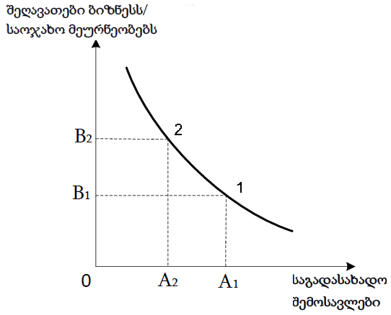
ბიზნესის/საოჯახო მეურნეობების შეღავათების და საგადასახადო შემოსავლების კავშირის ასახვა
R - არის ფუნქცია, რომელიც დამოკიდებულ ცვლადს (საგადასახადო შემოსავლები) სხვადასხვა დამოუკიდებელ ცვლადებთან აკავშირებს. შესაბამისად, X_{n} - აღნიშნავს საგადასახადო შეღავათების ცალკეულ სახეობებს (განაკვეთების შემცირება, გადასახადების გაუქმება, საგადასახადო არდადეგების დაწესება, საგადასახადო პოლიტიკის ანტიციკლურ ღონისძიებებთან დაკავშირებული სხვა ქმედებები).

Slide 26
რთული მდგომარეობა ტერიტორიული ერთეულების ბიუჯეტებში
დასუფთავების მოსაკრებლის მობილიზების კუთხით;
სათამაშო ბიზნესის მოსაკრებლის მობილიზების კუთხით;
შემოსავალში ჯარიმებიდან და სანქციებიდან;
შემოსულობა არაფინანსური აქტივებიდან;
საიჯარო ხელშეკრულების საფუძველზე არსებული ქირის გადახდის ვალდებულებების გაუქმებიდან;
ადგილობრივი საქალაქო რეგულარული სამგზავრო გადამყვანი კომპანიებისაგან გათავისუფლება შემოსავლების შემცირება.

Slide 27
საქართველოს ტერიტორიული ერთეულის ბიუჯეტის
ფაქტობრივი შემოსულობები (მლნ.ლარი)
დღგ-ით დასაბეგრი ბრუნვა (საქართველოში რეგისტრირებული დღგ-ის
გადამხდელების მიხედვით, 2020 წლის იანვარი-აპრილი)
პერიოდი | შემოსულობები | საშუალოდ თვეში
2019 | 3081,8 | 256,8
2020 (იანვარი-აპრილი) | 653,3 | 163,3
2021 (იანვარი-მარტი) | 473,5 | 157,8 (წინა წლის 16,7%)
მაჩვენებელი | 2019 | 2020 | სხვაობა
ბრუნვა | 18,448,989,339 | 17,697,040,141 | -751,949,198
დარიცხულია გადასახდელად | 172,537,991 | 140,624,543 | -31,913,448
დეკლარაციების რაოდენობა (მარტი-აპრილი) | 120511 | 119736 | -775
წყარო: შედგენილია ავტორის მიერ საგადასახადო სამსახურის მასალების მიხედვით

Slide 28
დღგ-ით დასაბეგრი ბრუნვა (ქუთაისში რეგისტრირებული დღგ-ის
გადამხდელების მიხედვით, 2020 წლის იანვარი-აპრილი)
მაჩვენებელი | 2019 | 2020 | სხვაობა
ბრუნვა | 173,838,674 | 151,076,727 | -22,761,947
დარიცხულია გადასახდელად | 3,008,961 | 2,720,799 | -288,162
დეკლარაციების რაოდენობა (მარტი-აპრილი) | 4433 | 4287 | -146

Slide 29
ქუთაისის მუნიციპალიტეტის 2019 წლის ბიუჯეტის შემოსავლების
სტრუქტურა (სულ შემოსავლები 65 125,6 ათასი ლარი)
წყარო: შედგენილია ავტორის მიერ ქუთაისის საკრებულოს მასალების მიხედვით

Slide 30
დღგ-დან მიღებული შემოსავლები ქუთაისის მუნიციპალიტეტის ბიუჯეტში (2020 წ. იანვარი-ივლისი, ლარი)
თვე | 2019 | 2020
იანვარი | 3 354 560 | 2 778 015
თებერვალი | 1 890 726 | 2 556 745
მარტი | 1 978 231 | 2 707 160
აპრილი | 2 630 321 | 1 880 862
მაისი | 2567446 | 1 602 224
ივნისი | 2 709 925 | 2 404 405
ივლისი | 3 956 386 | 2 844 086
წყარო: შედგენილია ავტორის მიერ ქუთაისის მერიის მასალების მიხედვით

Slide 31
საქართველოს მთავრობის მიერ მუნიციპალიტეტებზე
გამოყოფილი ფინანსური დახმარება
N | მუნიციპალიტეტი | ათასი ლარი
1 | ქუთაისი | 5600
2 | გორი | 3800
3 | რუსთავი | 3100
4 | ხაშური | 1850
5 | ახმეტა | 1100
6 | წყალტუბო | 1100
7 | საჩხერე | 1100
8 | ხარაგაული | 950
9 | სამტრედია | 900
10 | ყაზბეგი | 800
11 | ბაღდათი | 800
12 | ხონი | 750
13 | ყვარელი | 700
14 | თერჯოლა | 700
15 | სიღნაღი | 650
16 | ტყიბული | 550
 | სულ | 25 700
წყარო: საქართველოს მთავრობის განკარგულება (N1570, 19.08.2020)

Slide 32
რა გაკეთდა ტერიტორიულ ერთეულებში
დასუფთავების მოსაკრებლის გადავადება;
საიჯარო ხელშეკრულების საფუძველზე არსებული ქირის გადახდის ვალდებულებების გადახედვა;
ადგილობრივი საქალაქო რეგულარული სამგზავრო გადამყვანი კომპანიების გათავისუფლება საქალაქო მარშრუტებზე ნებართვის გაცემის ფასისაგან;
ბიუჯეტიდან გამოთავისუფლებული იქნა ადმინისტრაციული, კულტურული, სპორტული და სხვა მსგავსი ტიპის ხარჯები;
მუნიციპალიტეტების მიერ დაწესდა შეღავთების ნუსხა;
შეიქმნა საკარანტინე სივრცეები;
განხორციელდა სხვადასხვა პროგრამები კორონავირუსის გავცელების პრევენციისა და პანდემიით გამოწვეული სირთულეების დაძლევის მიზნით;
ბიუჯეტის სოციალური პროგრამების გაძლიერება;

Slide 33
მიზანშეწონილია:
ადგილობრივი წარმოების მხარდაჭერა და იმპორტ ჩანაცვლებული პროდუქციის წარმოება, ასევე სამეწარმეო ველის და პროდუქციის დივერსიფიკაცია;
შეიქმნას ქალაქების განვითარების ახალი პროგრამები/სტრატეგიები COVID-19-ის გამოწვევებიდან გამომდინარე;
მნიშვნელოვანი ცვლილებების შეტანა ადგილობრივი ეკონომიკური განვითარების (LEDP) გეგმებში და რეგიონული განვითარების სტრატეგიებში);
დაიხვეწოს რეგიონების და მუნიციპალიტეტების ვებგვერდები მათში ეკონომიკური და კომერციული დიპლომატიის ჭრილში სრულყოფილი ინფორმაციის განთავსების მიზნით;
ქალაქებმა მოამზადონ შიგა და გარე ინვესტორებისათვის შეთავაზებათა პაკეტები, რაც ხელს შეუწყობს როგორც საინვესტიციო პროცესების დაჩქარებას, ისე ბიუჯეტში საკუთარი შემოსულობების მობილიზებას;

Slide 34
საპატიო კონსულების საქმიანობის ეფექტიანი გამოყენება, ასევე ევროპის რეგიონთა ასამბლეასთან და დამეგობრებულ/პარტნიორ ქალაქებთან ეკონომიკური ურთიერთობების გაღრმავება;
COVID-19-ის გამოწვევების გათვალისწინებით ქალაქების და რეგიონების ბრენდირების კონცეფციის/სტრატეგიის დამუშავება;
საწყის ეტაპზე რომელიმე გადასახადისათვის (საშემოსავლო და/ან მოგების) ადგილობრივი გადასახადის სტატუსის მინიჭება ან მარეგულირებელ (ზიარ) გადასახადად გადაქცევა;
ხელი შეეწყოს ინტერმუნიციპალური თანამშრომლობის განვითარებას, მუნიციპალიტეტთა ასოციაციებისა და ინტერმუნიციპალური თანამშრომლობის ინსტიტუციების ჩამოყალიბებასა და განვითარებას,

Slide 35

მადლობა ყურადღებისთვის!

